Slide 1
玩一个光的游戏
2000000 某同学

Slide 2
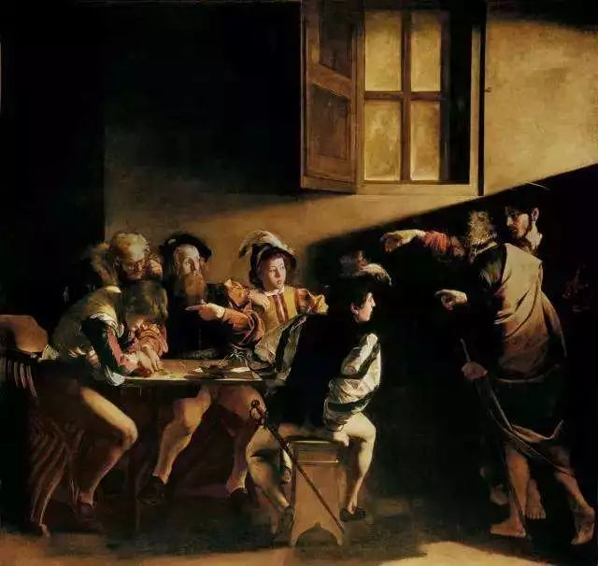
*3

Slide 3
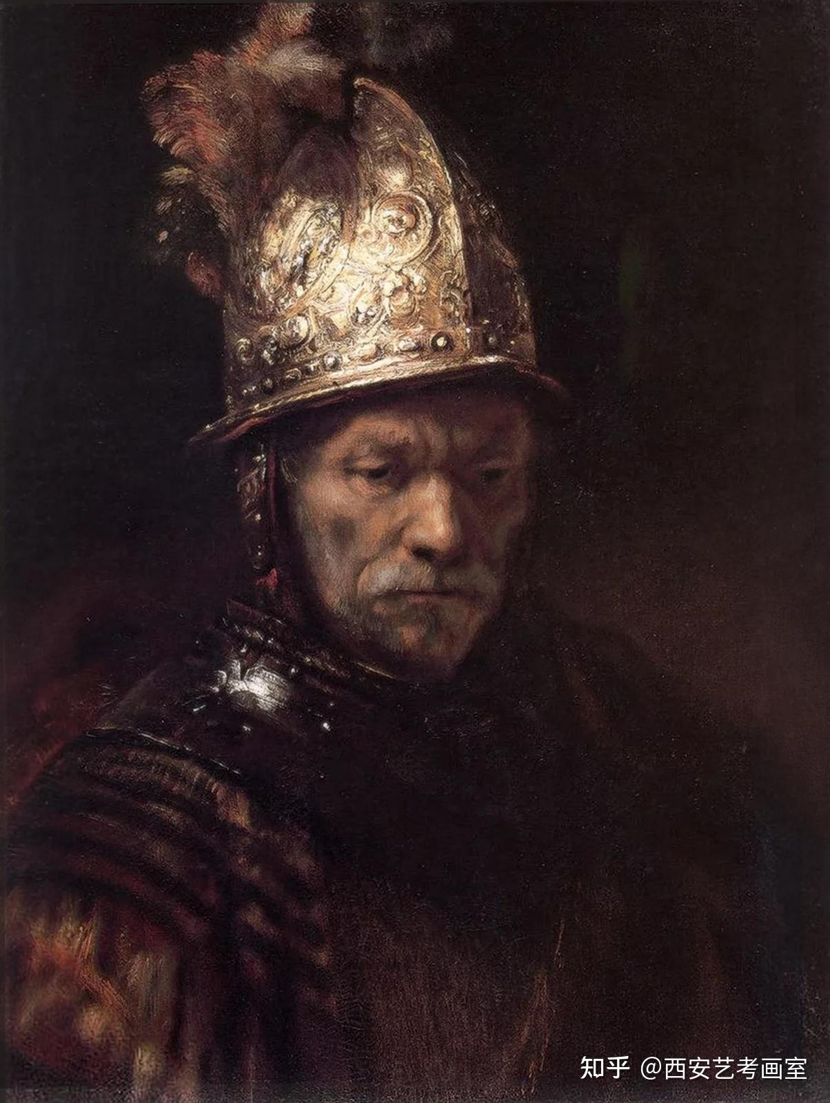
45度向下

Slide 4
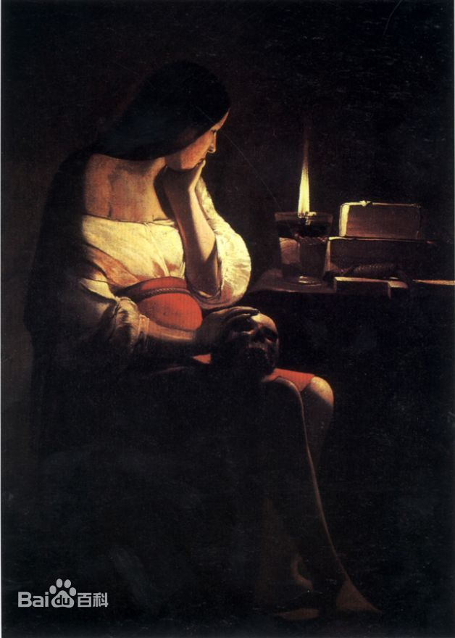

Slide 5
